Slide 1
Databankontwerpproces

Slide 2

Databankontwerpproces
Overzicht
Informatievergaring
Conceptueel ontwerp
Logisch ontwerp
Fysiek ontwerp

Slide 3



Databankontwerpproces
Informatievergaring
Informatievergaring
Conceptueel ontwerp
Logisch ontwerp
Fysiek ontwerp

Slide 4


Databankontwerpproces
Informatievergaring
Informatievergaring
Conceptueel ontwerp
Domeinanalyse
Logisch ontwerp
Functionele analyse
Behoefteanalyse
Fysiek ontwerp

Slide 5


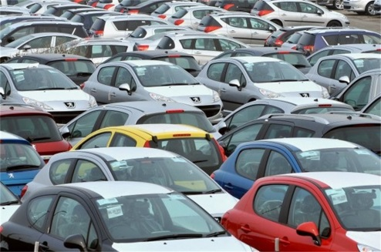


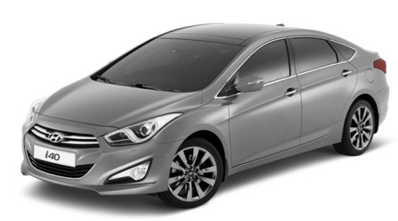
Databankontwerpproces
Conceptueel ontwerp
Informatievergaring
Conceptueel ontwerp
Abstraheren
Logisch ontwerp
Fysiek ontwerp

Slide 6
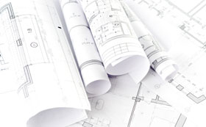

Databankontwerpproces
Conceptueel ontwerp
Informatievergaring
Conceptueel ontwerp
Logisch ontwerp
Fysiek ontwerp

